Slide 1


IoT-ESP32
ルネサスマイコンSHシリーズからの転換とネットワーク化への鍵

Slide 2
ESP32とは
2016 年にEspressif（エスプレッシフ）社より開発されたマイクロコントローラ
Wi-Fi/Bluetooth LE 5.0を搭載
シングルコア・マイクロコントローラーユニット
TensilicaのXtensa LX6マイクロプロセッサを採用
台湾積体電路製造(TSMC)の40nm工程で製造
将来的にオープンソースアーキテクチャベースのRISC-V展開も

Slide 3
FAQ
Espressif（エスプレッシフ）社は上海にあり中国系で有事の際に問題があるのではないか？
採用しているXtensa LX6マイクロプロセッサのメーカーのTensilicaはカリフォルニア州 サンノゼに在住するシリコンバレーを本拠地とする半導体IPコア分野の米国企業
エスプレッシフ社は中国系であるがTSMCで製造されており、さらに
NXPもTensilicaのDSPを採用するなどしており信頼性は高い

Slide 4
ESP32
パッケージイメージ
ESP32マイクロコントローラ
GROVE系センサー
11Ah無線機
オプション電源ユニット

Slide 5
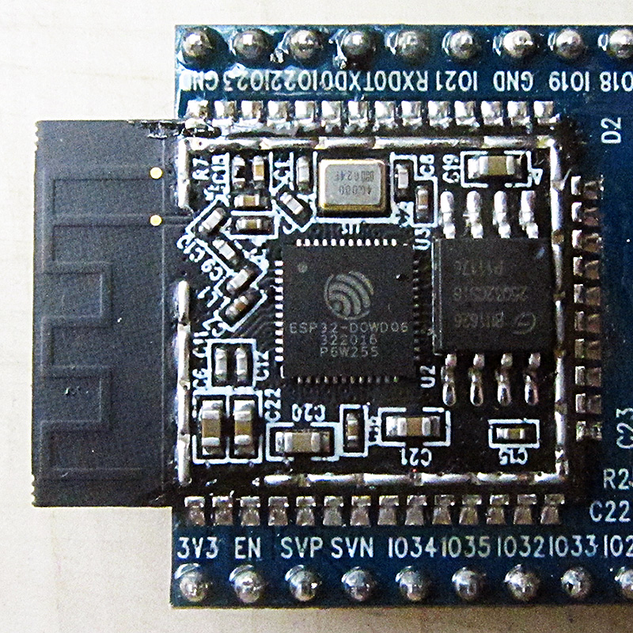
ESP32 仕様①
HW仕様
CPU:ESP32-WROOM-32E-N4デュアルコア
32bit LX6マイクロプロセッサ、160～240 MHz
メモリ: 448 KB ROM 520 KB SRAM 16 KB SRAM in RTC
標準4MBのFlashROM
無線接続:
Wi-Fi 802.11 b/g/n/e/i
Bluetooth v4.2 BR/EDRとBLE
Peripherals SD card, UART, SPI, SDIO, I2C, LED PWM,
Motor PWM, I2S, IR, pulse counter, GPIO,
capacitive touch sensor, ADC, DAC, TWAI®

Slide 6
ESP32 仕様② (周辺インターフェイス)
12ビットの SAR ADC を18チャンネル
2×8ビット DAC
10×タッチセンサー
温度センサ
4× SPI
2× I²S
2× I²C
3× UART
SD/SDIO/MMC ホスト
スレーブ(SDIO/SPI)
イーサネット MACインターフェイス DMAおよびIEEE1588をサポート
CAN Bus 2.0
IR(TX/RX)
モータ用 PWM
LED PWM 最大16チャンネル
ホールセンサー
超低消費電力アナログプリアンプ

Slide 7
なぜESP32を使用するのか
2016 年に販売されてからそのOSS的な特徴から様々な開発者が使用
→結果、RaspberryPiのような環境となりマイコン版RaspberryPiとでも言うべき
強力なEcoシステム化をしている
Wi-Fi/Bluetooth LE 5.0を搭載しており2021年12月1日から正式にTELEC取得済み
→最初からTELEC取得済みのため開発費が削減可能
C/C++言語ライクなArduino言語やMicroPythonが使用可能
→開発難易度が低く手軽に開発環境が構築できる
スクラッチでの開発と比較した場合、非常に安価である

Slide 8
開発環境
開発はESP32の環境をそのまま使うものとし、当社が開発を受託した場合でも納品時に全て開示しプロプラコードは原則ないものとする。
センサーはお客様と相談し当社で選択し、調達実装、入力し送信できることを確認するまでを開発受託することを基本とする。
但し本製品を購入して頂くことが前提ですが、お客様にてセンサーの選定頂き、アクセスも送信も開発可能です。
そのための契約は必要となりますが、すべてのソースコードを開示することで、お客様での開発が容易となります。

Slide 9
IoT ESP32の特徴①
1Ah無線モジュールを搭載し、10m程度の範囲の距離はWi-Fi、それより長い距離は11Ah（見通しで２Kｍ障害物があっても500m程度）で繋ぐことにより、理想的なIoTノードを構築
→これにより工場全体を網羅するセンサーネットワークを構築可能と考えており、
１台のIoTBOXで収集可能です。
11ah
Wi-Fi
ESP32

Slide 10
IoT ESP32の特徴②
基板表面左上部に11AH無線module
基板表面右上部に18650リチウム電池ｘ２本を実装
（リチウム電池に関しては充電機能は実装せず外部で充電した16850電池を採用）
基板表面右下部にGROVEセンサースロットを設ける
AdvantechのセンサーADAMシリーズについてはADAMシステム概要を別途用意
基板裏面にESP32モジュールとRS232およびRS485(２線ループ)のコネクタを実装
５VACアダプタのジャックを実装

Slide 11
IoT ESP32 イメージ図
オプション電源ユニット
DC24V入力5V出力ユニット （リチウム電部のかわりに実装可能）
11ah無線機
18650リチウム
電池パック(2本)
ESP32など
（実装裏面）
GROVE系センサー実装部
RS232 UART通信
RS485 ModbusRTU

Slide 12
動作モデル
初期設定時にセットされる時間パラメーター毎に繰り返し起動され、センシングし、取得したデータを指定されたプロトコルで通信
電池駆動を基本とするが、DC24V入力の電源回路ブロックを搭載することが可能、この場合、本モジュールは他のシステムへ24V-5VのDC-DCとしても動作
センサーはオンボードのGROVE-IFに接続されるGROVEセンサー、RS232で接続できる各種市販センサー（要カスタマイズ）、RS485/ModbusRTUで接続可能なModbusセンサー（AdvantechのADAMなど）がサポート可能
ESP32内蔵のWIFIでも送信可能だが、11AH通信で長距通信（オープン環境で2から3Km、障害物があっても500m程度）が可能であり、工場全体を網羅するセンサーネットワークを１台のRasCM4などのIoTGateWayで収集・配送を可能とすることを可能
Modbusプロトコルはどちらかと言えばPLC用のプロトコルであるが、IoTプロトコル
としてMQTTにも対応
SNMPにも対応は可能

Slide 13
市販GROVEセンサー
照度
水分
IR出力
音
温度
モーションセンサ

Slide 14

お問い合わせ先
三井電子株式会社
本社営業部 愛宕貴之
mobile:080-7085-3703
E-mail：t_atago@mitsuidenshi.co.jp

